Slide 1
緊急應變管理
預防災害三大工作
1.認知工作場所存在那些危害因子。
2.評估各危害因子影響勞工安全、健康及福祉之風險程度。
3.對不可接受風險項目施予控制，以降低風險。

Slide 2
勞工安全衛生觀念？？？
愛拚才會贏，勞工安全若是拚，一定輸！
那是摸到勞工安全衛生就是要花錢。
阮不驚，因為攏是”死道友，不是貧道”
人不怕一萬，就怕萬一（可是阮不那麼綏）。
勞工安全衛生人員最好作！！
Notes:
勞動統計數字會說話！
人不怕一萬，就怕萬一。
阮不驚，因為攏是”死道友，不是貧道”
勞工安全衛生人員最難為！！
那是摸到勞工安全衛生就是要花錢。

Slide 3
風險損失
直接損失：保險理賠部分
間接損失：工期延誤、停工所造成非保
險理賠之損失。
公司形象受損：
社會損失：人員傷亡家庭破碎或危及公共
安全之損失。
精神損失：業務過失、責任訴訟。

Slide 4
災害預防之基本哲理
事故可以預防。
預防事故是種良好倫理，亦有利於財務。
預防事故所需費用相對微小。
防範技術並不困難。
事故必有原因，在發生前將其消除最為重要。
每一作業，必呈現某種危害，應能予發現並以消除。
每一大小事故，常由類似原因發生。

Slide 5

安全觀念的發展
☆傳統：抽象
—中文字典：不危險、平安無損傷。
—韋伯字典：遠離危險，免於傷害、損失。
★現代：以風險量化
—ISO：傷害或損失的風險處於可接受程度之狀態。
⊙風險＝頻率 × 嚴重度

Slide 6

安全基本理念
一、何謂「安全」
˙即事前防止事故、災害、疾病。
˙免於危險即是安全。
˙在主觀判斷上所能接受之風險。
二、生命是無價，人命比地球重！

Slide 7
「職業災害」的定義
原 因
1.於就業場所的建築物、設備、原料、材
料、氣體、 蒸氣、粉塵等所引起者。
2.作業活動所引起者。
3.其他職業上原因引起者。
對象
勞 工
結果
1.疾病 2.傷害
3.殘廢 4.死亡

Slide 8
職業災害定義
勞工就業場所之建築物、設備、原料、材料、化學物品、氣體、蒸氣、粉塵等
死亡殘廢傷害疾病
物為因素
勞工
作業活動（勞工技能知識、人身諸條件引發之活動）其他職業上原因
人為因素
結果
對象
起因

Slide 9
事故發生模式骨牌理論
間接原因
（遠因）
直接原因
（近因）
結 果
社
會
環
境
條
件
管
理
的
疏
漏
個
人
的
缺
陷
不安
全的
狀態
或
行為
事
故
傷害

Slide 10






災害的定義
事故(廣義)
布蘭克氏(P.P.Black)
事故是阻礙或干擾有關活動正常進行之任何事件。
李伯氏F.G﹒Lippert))
事故是由於有缺陷之工作環境及不適當之工作而引起非計畫範圍內之事件。
韓笠奇(H.W.Heinrich)
事故是一個非所預期，使事業作業產生低效率之事件。

Slide 11
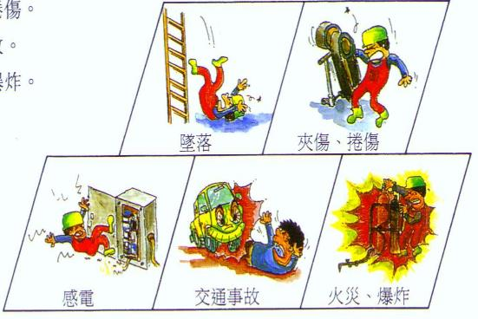
最常發生的事故
墜落
感電
夾傷、捲傷
交通事故
火災、爆炸

Slide 12
事故型態金字塔
6000
600
人員傷亡之嚴重傷害
10
1
30
人員受傷送醫處理
輕微傷害一般護理
虛驚事故
不安全行為及狀況

Slide 13
為何要做好安全衛生
(正面驅動力)
順應世界潮流
符合法規要求
經濟內外部壓力
保障作業人員安全與健康
永續發展

Slide 14
為何要做好安全衛生
(負面壓力)
事故會造成企業的損失
作業人員對安全衛生的要求
利害關係者對安全的要求
政府的要求
貿易的要求

Slide 15
如何防止事故發生
遵守五項安全作業要領：
▓安全作業標準
(安全作業程序)
▓現場整潔、美化
▓實施自動檢查
▓預知危險活動
▓徹底做好安全確認

Slide 16

訂頒、告知、督導執行 建立標準作業程序機制
經常告知與教導勞工務必按標準作業程序安全工作。
部門主管及各級管理人員應經常巡視工作現場，督導勞工遵守標準程序安全作業。
標 準
作 業
程 序

Slide 17
工 作 安 全
安全衛生
工作守則
遵守工作守則相關安全規定
標 準
按既定標準作業程序安全工作
作 業
程 序
部門主管及各級管理人員應經常巡視工作現場， 督導勞工遵守工作守則與標準作業程序。
Notes:
例舉1.杜邦公司相信事故是可以防止的 .
例舉2. .杜邦經理違規

Slide 18
認知危害
你不希望職業災害發生在你的身上
,
你就要認知危害在那裡
?
作業前
想一想
有什麼
潛在危險
?
1.
我會
墬落
.
跌倒
嗎
?
2.
我會
感電
嗎
?
3.
我會被
夾傷
.
割傷
.
擦傷
嗎
?
4.
我會被
捲入
嗎
?
5.
我會被飛來的
.
掉落的
.
倒塌的物件
擊傷
嗎
?
6.
我會被
燙傷
嗎
?
7.
我會
扭傷
腰部嗎
?
8.
我有安全
防護具
未配戴嗎
?
而配戴的方式正確嗎
?
9.
我是不是沒有遵守
安全作業標準
之規定作業
?
10.
我會遭到
其他
的傷害
?

Slide 19
零 災 害、零 事 故
安全意識
預知危險
人人參與
遵重生命

Slide 20
安全衛生管理正確防災理念
預
知
危
險
防
範
未
然
Notes:
例如車輛平安符懸掛之對策

Slide 21
企業安全衛生如何做好
政策
經營者的重視
投資
安全管理
(管理面)
安全工程控制
(技術面)
低風險的工作環境
減少損失
增加投資
增加產能

Slide 22
有效之安全衛生管理
消極的管理
積極的管理
職業災害
危害辨識
落實的管理作為
原因探討
風險評估
排除潛在危害
改善對策
危害控制
零災害

Slide 23
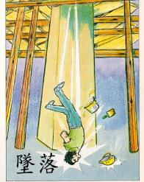
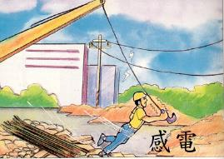
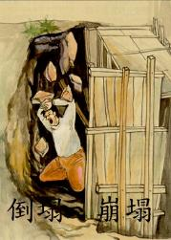
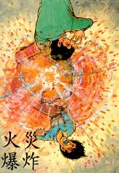
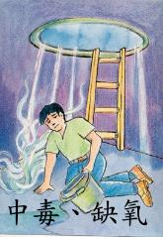
勞動檢查法第二十八條所定有立即發生危險之虞認定標準
第二條 有立即發生危險之虞之類型如下：
一、 墜落
二 、 感電
三、 倒塌、 崩塌
四、 火災、 爆炸
五、 中毒、 缺氧

Slide 24
墜落災害防止(設施規則第九章)
一、高度２公尺以上屋頂、階梯、開口邊緣、工作台作業場所應設置護欄﹑護蓋﹑或張設安全網。
二、高度２公尺以上作業，應確實佩帶安全帶﹑安全帽。
三、高差1.5公尺以上之場所作業時，應設可供勞工安全上下之設備（如爬梯等）。
四、站在移動梯﹑馬椅﹙合梯﹚上作業，高度超過２公尺以上時，應使用安全帶。

Slide 25
墜落危險
1. 兩公尺以上開口邊緣未設置防墜措施：於該處作業或通行時，易因疏忽或重心不穩發生墜落危險。
2. 於高差1.5公尺以上處所無安全上下設備：於該處不當攀爬，而發生墜落危險。
3. 未依規定使用個人防護具(安全帶)：致發生人員墜落危險。

Slide 26
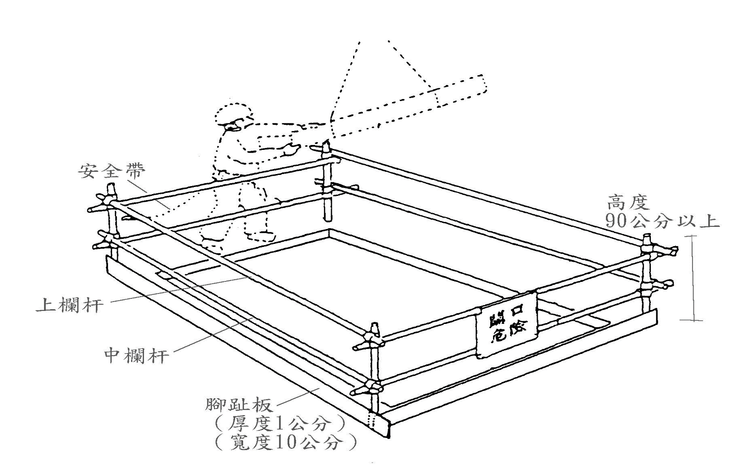
高度二公尺開口部分應設護欄
圖片來源：台北市政府勞工局勞動檢查處

Slide 27
職業災害的預防
職業災害預防三部曲
  危害的辨認
  危害的評估
  危害的控制

Slide 28
辨認危害
確認工作場所存在之危害
確認伴隨此危害可能衍生之
不良影響
判斷是否有人暴露或可能受
到影響

Slide 29
評估危害
就有暴露或可能暴露之勞工，確認其暴露之程度，是否符合規定
瞭解控制設備或管理措施是否達於要求

Slide 30
控制危害
依控制設備位置之不同分為：
  控制危害源
  從危害所及之路徑控制
  從暴露之勞工加以控制
  訂定安全的作業程序

Slide 31
風險管理
風險＝事故機率 X 嚴重度
風險評估：風險判斷
－定性評估：辨識危害、因果關係
－定量評估：機率、嚴重度估計
風險管理：依相對風險等級投入資源
－安衛管理 降低事故頻率
－危機應變 降低事故損失

Slide 32
風險控制
  事前規避風險的發生
  預防風險所帶來的損失
  減輕風險所帶來的損失
  分散風險
  轉移風險
  重新組合共同分擔風險

Slide 33
沒有健康就沒有幸福
失去生命就失去一切
安全!!
是回家唯一的路

Slide 34
為了您的健康及全家人的幸福，運用預知危險 達成全方位零災害！
零災害
零職業病
安全過關
預知危險

